Slide 1




СОЗДАНИЕ ЭТНОКУЛЬТУРНОЙ СИСТЕМЫ ОБРАЗОВАНИЯ
В МЕСТАХ ТРАДИЦИОННОГО ПРОЖИВАНИЯ КМНС
Ханты-Мансийский автономный округ – Югра
Департамент образования администрации Сургутского района
Автор презентации:
Заместитель начальника отдела организации общего образования департамента образования администрации Сургутского района
Светлана Ивановна Андрийченко

Slide 2
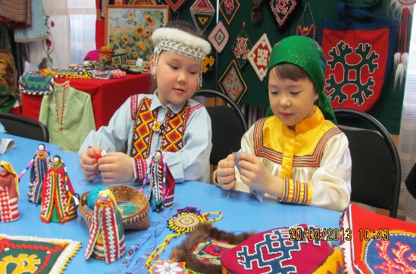
СУРГУТСКИЙ РАЙОН – 3
с. Угут – сельское поселение Угут
д. Русскинская – сельское поселение Русскинская,
д.Лямина – сельское поселение Лямина)
ОО, ИМЕЮЩИЕ ИНТЕРНАТ, РАСПОЛОЖЕННЫЕ
В МУНИЦИПАЛЬНЫХ
ОБРАЗОВАНИЯХ
ХМАО - ЮГРЫ

Slide 3
КОЛИЧЕСТВО ОБУЧАЮЩИХСЯ
ИЗ ЧИСЛА КМНС В ОО, ИМЕЮЩИХ ИНТЕРНАТ
В Сургутском районе
3 общеобразовательные
организации, имеющие
интернат, в которых обучается
585 детей (3,3 % от общего
числа обучающихся)
585
ОБУЧАЮЩИХСЯ

Slide 4
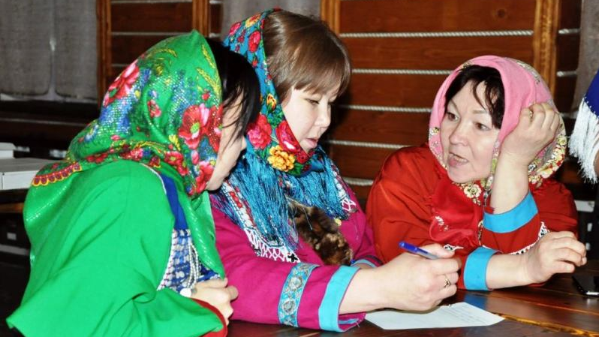
ОБРАЗОВАТЕЛЬНЫЕ ОРГАНИЗАЦИИ
РЕАЛИЗУЮЩИЕ ПРОГРАММЫ
С ЭТНОКУЛЬТУРНЫМ КОМПОНЕНТОМ
МБОУ «Угутская СОШ»
с филиалом «Каюковская НШ»
МБОУ «Ляминская СОШ»
МБОУ «Русскинская СОШ»
Филиал МБОУ Нижнесортымская СОШ»
«Тром – Аганская НШДС»
585
ОБУЧАЮЩИХСЯ
387
ИЗУЧАЮТ РОДНОЙ
ЯЗЫК

Slide 5
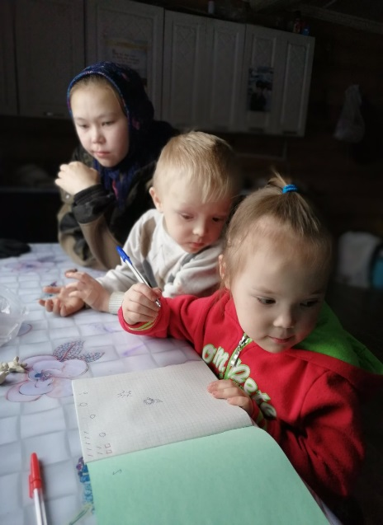
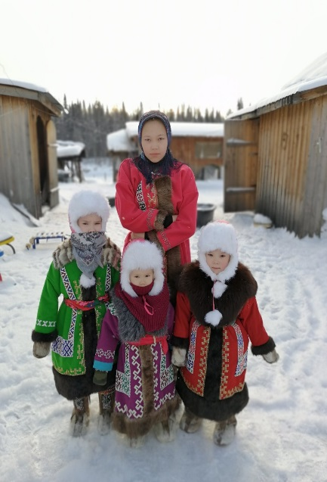
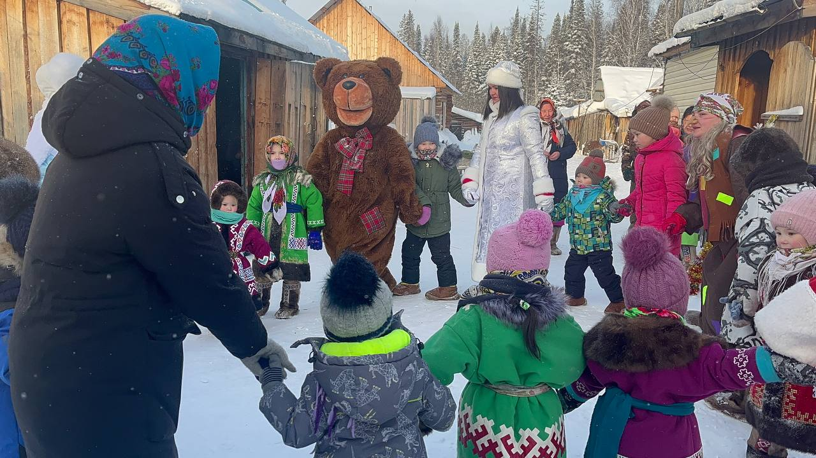
107 ТТП
Сургутский район
КОЛИЧЕСТВО ТЕРРИТОРИЙ ТРАДИЦИОННОГО ПРИРОДОПОЛЬЗОВАНИЯ (ТТП/стойбищ) КМНС РЕГИОНАЛЬНОГО ЗНАЧЕНИЯ В ХМАО – ЮГРЕ

Slide 6
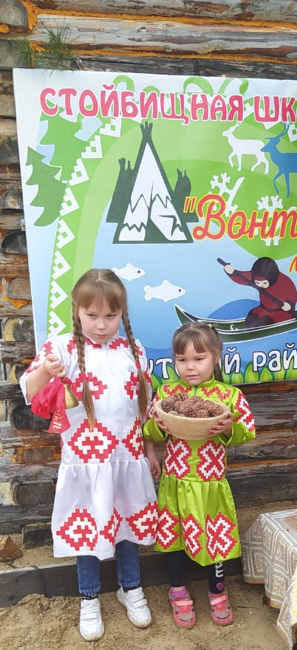
«Вонт школа»
(«Лесная школа»)
Филиал МБОУ «Нижнесортымская СОШ» МБДОУ детский сад «Рябинка»
д. Русскинская
«Ньэврэм моньчь»
(«Детская сказка»)
МБДОУ детский сад «Город детства»
«Ай пупэли»
(«Медвежонок»)
МБДОУ детский сад «Медвежонок»
ОБРАЗОВАТЕЛЬНАЯ СЕТЬ СТОЙБИЩНЫХ ГРУПП

Slide 7
4 ГРУППЫ
КРАТКОВРЕМЕННОГО ПРЕБЫВАНИЯ
Функционируют ежедневно
не более 3 часов
Образовательную деятельность осуществляют 5 педагогов, из которых 3 являются носителями родного языка (ханты)

Slide 8

МЕРОПРИЯТИЯ
ДЛЯ ДЕТЕЙ
Выезд педагогов
на стойбище
Подключение
онлайн
Очное присутствие
детей в ДОУ

Slide 9
ОРГАНЫ МУНИЦИПАЛЬНОГО ОБРАЗОВАНИЯ,
ОСУЩЕСТВЛЯЮЩИЕ УПРАВЛЕНИЕ В СФЕРЕ ОБРАЗОВАНИЯ
Потребность в
общеобразовательных
услугах
Обеспечение реализации
образовательной
программы
Учитель - тьютор
Общеобразовательные
организации
Мониторинг степени
освоения обучающимися
образовательной
программы
МОБИЛЬНАЯ ЭЛЕКТРОННАЯ
ШКОЛА
Цифровой
ключ
Жители
ТТП
Заявление родителей

Slide 10
Сохранение
традиционного
образа жизни
Педагогическое просвещение
родителей
ОСНОВНЫЕ НАПРАВЛЕНИЯ
ОБРАЗОВАТЕЛЬНОГО РЕСУРСА
Сохранение обычаев, традиций
Дистанционное
онлайн обучение
Языковая адаптация
Ранняя
профориентация
Социализация
СТОЙБИЩНАЯ
ШКОЛА-САД

Slide 11

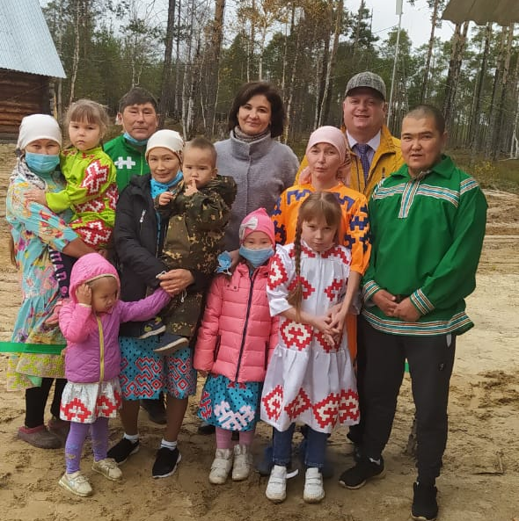
Какие достигнуты результаты
Сформирована положительная учебная мотивация.
Воспитанники принимают живое, заинтересованное участие в образовательном процессе
Систематизация первичных представлений о себе, семье, обществе, государстве, мире и природе, а также представление о себе, собственной принадлежности и принадлежности других людей к определённому полу; о составе семьи, родственных отношениях и взаимосвязях, распределении семейных обязанностей, семейных традициях; об обществе, его культурных ценностях; о государстве и принадлежности к нему; о мире
Развитие любознательности, социально-коммуникативной активности, проявление интереса к новому, неизвестному в окружающем мире через постановку вопросов учителю, родителям
Овладение правилами поведения на улице (дорожные правила), в общественных местах (транспорте, магазине, поликлинике);
Формирование умения следовать инструкциям взрослых, что выражается в планировании своих действий, направленных на достижение конкретной цели

Slide 12
СОЗДАНИЕ ЭТНОКУЛЬТУРНОЙ СИСТЕМЫ ОБРАЗОВАНИЯ
В МЕСТАХ ТРАДИЦИОННОГО ПРОЖИВАНИЯ КМНС
Ханты-Мансийский автономный округ – Югра
Департамент образования
администрации Сургутского района
Автор презентации:
Заместитель начальника отдела организации общего образования департамента образования администрации Сургутского района
Светлана Ивановна Андрийченко

